Slide 1
ハンズオン ～Git入門～ 2023.11.01
技術４部 企画２チーム
山本 覚

Slide 2


はじめに
バージョン管理ソフト「Git」の基本を覚えるための講座です。
バージョン管理の概念や、Gitの基本操作を説明します。
今回はハンズオン講習会です
講習会の時間はおよそ1時間を予定しています。
説明：２０分／ハンズオン：４０分
×

Slide 3
Gitとは？
Gitはバージョン管理ソフトです。
バージョン管理とは、ファイルやフォルダの変更履歴と内容を保存して整理することです。

Slide 4
Gitが便利なこと
チャート式の画面で変更が分かりやすい
変更にコメントを残すことができる
差分が見えるので、チェックもしやすい
共有が簡単で、チームでの作業に向いている
レビューの申請・承認もできる

Slide 5
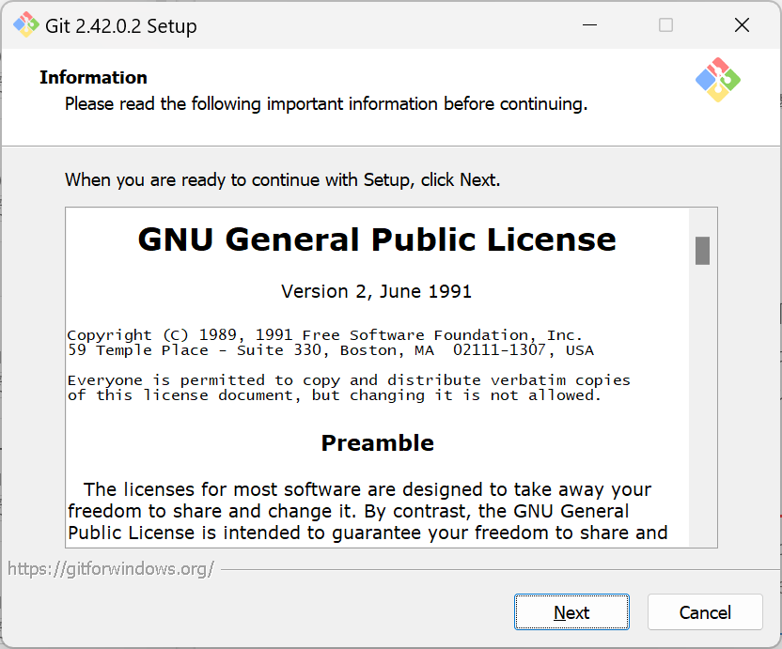
Gitのインストール
インストーラーを起動した後は、Nextを押し続けてください

Slide 6
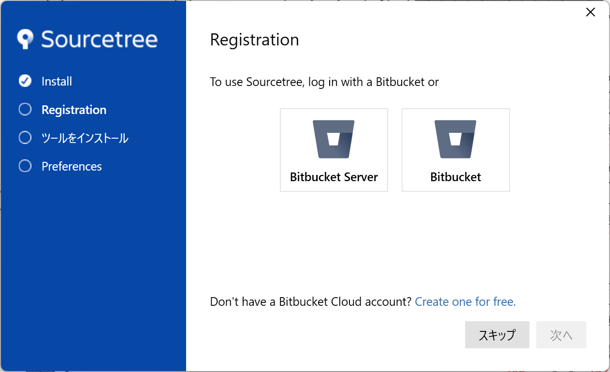
SourceTreeのインストール

Slide 7
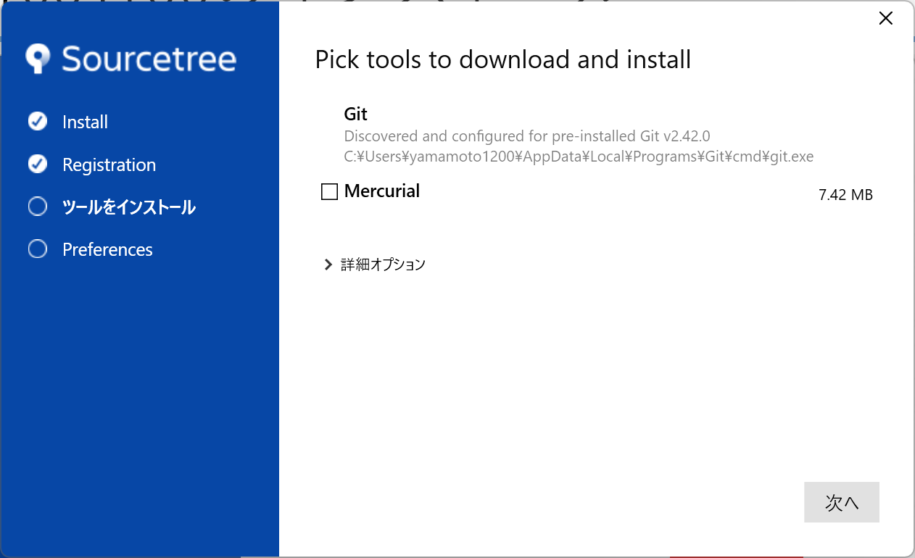
SourceTreeのインストール

Slide 8
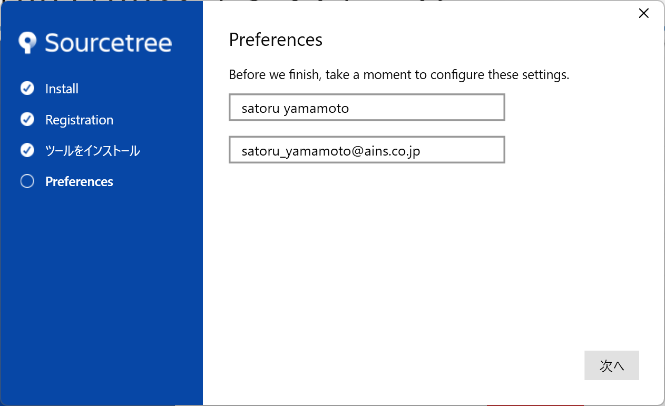
SourceTreeのインストール

Slide 9
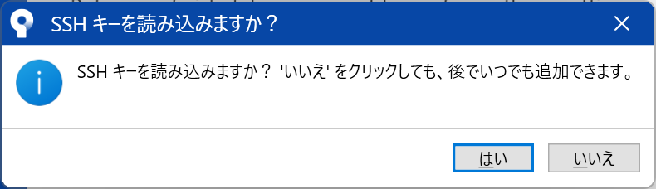
SourceTreeのインストール

Slide 10
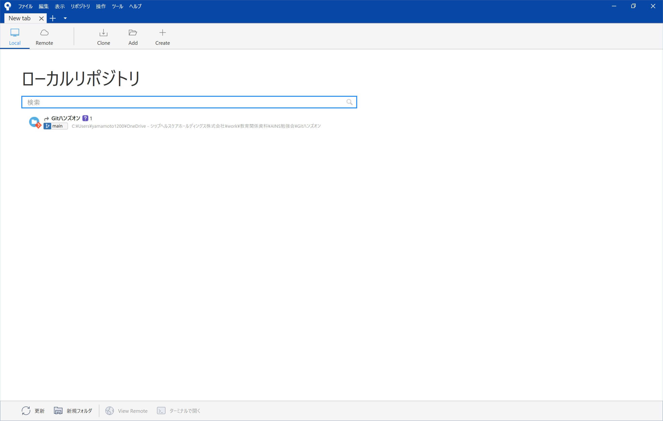
SourceTreeのインストール
この画面まできたらオッケーです

Slide 11



Gitの基礎知識
以下の項目について説明していきます。
リポジトリ
クローン
コミット
プッシュ／プル
クローン
プル
プッシュ
ローカル
ローカル
ローカルがないから
コピーしよう
ローカルを
変更したから
アップしよう
他の人の
変更を
ダウンロード

Slide 12
リポジトリ
データの保管場所のことです。
ローカルとリモートの二種類が存在します。
ローカルは自分のPCに保管しているものを指します。
これを編集していきます。
リモートはネット上にアップしてあるものです。
ローカルのデータをアップして、内容を更新します。

Slide 13
クローン
リモートのリポジトリをコピーしてきて、
ローカルのリポジトリを作ることをクローンといいます。

Slide 14
コミット
ローカルで変更を加えるときは
１．ファイルの内容を変更する
２．その変更をコミットする（確定させる）
という２段階で変更します。

Slide 15
プッシュ／プル
以下の項目について説明していきます。

Slide 16
ご清聴ありがとうございました。

